Slide 1
Qualidade de Software
Níveis e Ambientes de Teste
Faculdade Impacta Tecnologia

Slide 2
Revisão Aula 3

Slide 3
Integração dos Níveis de Teste
Teste Unitário;
Teste de Integração
Teste de Sistemas
Teste de Aceitação

Slide 4
Níveis de Testes
Teste Unitário
Estágio mais baixo da escala de teste
Aplicados ao menores componentes de código
Teste de Integração
Aplicados a combinação das unidades de componentes
Teste de Sistema
Aplicados ao sistema com um todo
Teste de Aceitação
Testes finais do sistema
Funcionalidade e Usabilidade

Slide 5
Teste Alfa
O que Alfa Teste ?
É o teste realizado em um produto/pacote (off-the-shelf), por uma equipe de testadores independentes ou por alguns usuários/clientes escolhidos pelo fornecedor, para validar as novas funcionalidades ou upgrades do produto.
É realizado fora do ambiente do fornecedor, portanto é um teste feito em ambiente não controlado.
Notes:
5

Slide 6
Teste Beta
O que Beta Teste ?
É o teste realizado em um produto/pacote (off-the-shelf), por alguns usuários/clientes escolhidos pelo fornecedor, para validar as novas funcionalidades ou upgrades do produto, com objetivo de receber feedback em larga escala;
É realizado fora do ambiente do fornecedor, portanto é um teste feito em ambiente não controlado;
Equivalente a um teste de aceitação;
Notes:
6

Slide 7
Ambiente de Teste

Slide 8
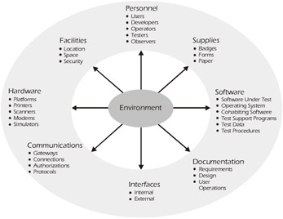
Visão geral do Ambiente de Teste

Slide 9
Ambientes
Ambiente de Homologação
Ambiente de
Desenvolvimento
Ambiente de Teste
Testes
Testes
Testes
Unitário
Integração
Estresse
Integração
Sistema
Performance
Regressão
Aceitação
Aceitação

Slide 10
Ambientes X Tipos de Testes
Tipos de Teste | Ambiente
 | Desenvolvimento | Teste | Homologação
Unitário | X
Integração | X | X
Sistema |  | X
Regressão |  | X
Carga |  | X | X
Estresse |  | X | X
Performance |  | X | X
Aceitação |  | X | X

Slide 11
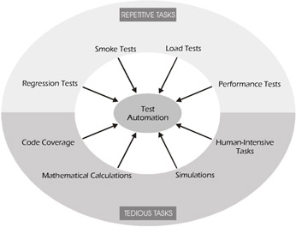
Quais testes automatizar?

Slide 12
Ferramenta de Teste: Categorias
Ferramenta de Suporte
Verificação do Código Fonte
Automatização da Execução de Teste

Slide 13

Dúvidas?
Obrigado!

Slide 14
Aula 4

Slide 15
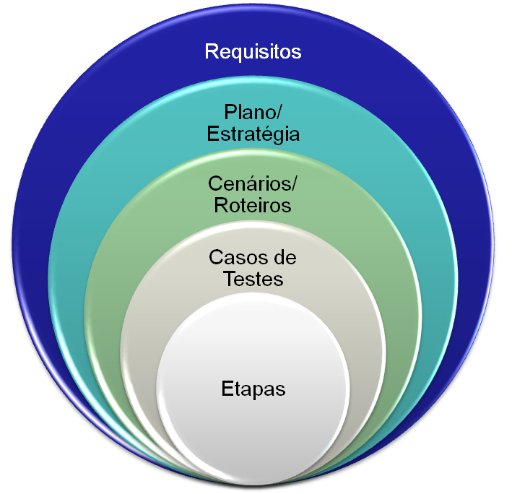
Artefatos Documentais do Processo de Testes de Software
Requisitos: lista contendo todas as necessidades negociais do sistema (funcionais/não funcionais);
Plano ou estratégia: documento com o conjunto das atividades do esforço de teste. Aqui se definem os tipos de testes, cronograma, papéis, responsabilidades e infra necessária;
Cenário ou roteiro: conjunto de casos de testes que serão executados para cobrir um ou mais processos negociais;
Casos de teste: é um conjunto de procedimentos que valida/verifica um ou mais requisitos negociais;
Etapas: ações de validação/verificação de um caso de teste.

Slide 16
Artefatos: Plano de Teste
O documento que contém:
Definição dos Objetivos do Testes, de acordo com o Escopo;
Descrição do escopo;
Informação sobre as técnicas e ferramentas a serem usadas;
Informação sobre os níveis de testes a serem aplicados;
Informação sobre os Recursos necessários;
Relação de todos os entregáveis;
Pontos de Atenção:
Identificar os requisitos de Teste;
Avaliar riscos e definir a prioridade dos Testes;
Definir a Estratégia dos Testes:
Tipos de Testes e seus objetivos;
Critérios de encerramento;
Técnicas e Ferramentas;
Controlar as mudanças de escopo;
Notes:
16

Slide 17
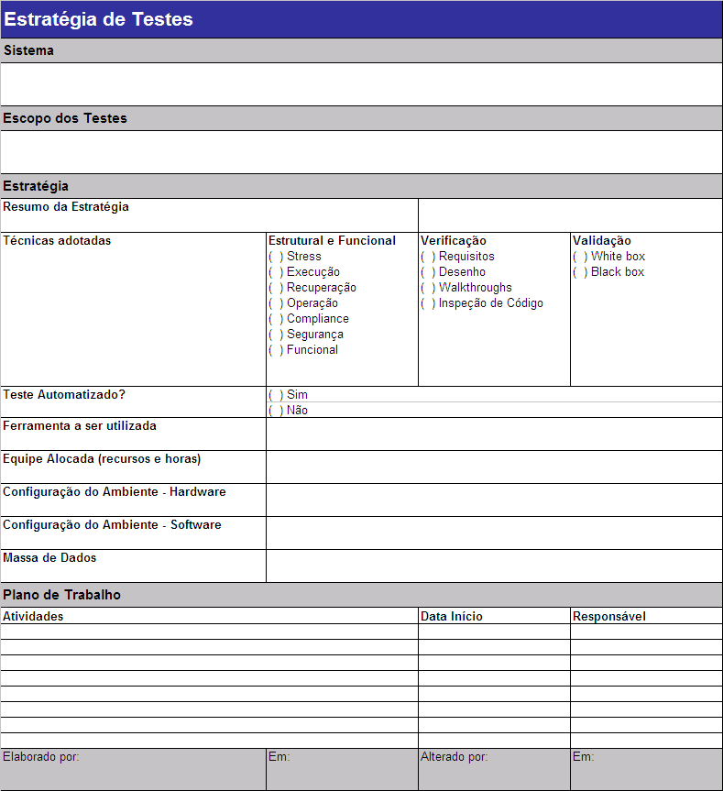
Artefatos: Plano de Teste
Notes:
17

Slide 18

Exercício

Slide 19
Exercício
Para um sistema hipotético:
Elaborar o Plano de Testes
Tempo: 20 minutos

Slide 20

Intervalo
Coffee-Break
(15’)

Slide 21

Cenário de Teste - Definição
“Cenário é uma história hipotética
usada para ajudar as pessoas a
solucionar um problema complexo,
recriando ou visualizando um
caminho a ser seguido”
Base de Conhecimento em Teste de Software
O termo “Planejamento baseado em Cenários” ganhou popularidade nos planejamentos militares e passou a ser utilizado em várias outras atividades que necessitavam de um planejamento detalhado.
Dentro de um cenário de teste podemos ter diversos Casos de Teste

Slide 22
Casos de Teste - Definição
Caso de teste é a especificação mais detalhada do teste, composta por:
Conjunto de entradas
Condições de execução
Resultados esperados
Tendo como objetivo verificar os requisitos especificados do sistema
Os casos de teste estabelecem quais informações serão empregadas durante os testes dos cenários e quais serão os resultados esperados, estabelecendo a massa crítica de teste necessária para validar todos os requisitos do software

Slide 23
Casos de Testes
Para elaborar os Casos de Teste, devemos saber:
O que pretendemos testar
Quando iremos testar
Como iremos testar
Onde iremos testar
O que?
Como?
Quando?
Onde?
Logo, precisamos ter definido a nossa estratégia de teste anteriormente.

Slide 24
Centro Motivador do Teste
O que motivou o meu teste ?
Onde devo testar ?
Requisitos
Configurações
Caso de Teste
Iteração
Implementação
Quando devo testar ?
Como devo testar ?

Slide 25
Derivação do Caso de Teste
Os casos de testes são derivados de uma especificação formal que define os requisitos
Requerimentos, Casos de Uso, etc
Casos
de
Teste
Requerimentos
Casos de Uso

Slide 26

Especificações Suplementares
Descrevem Requisitos Não-Funcionais:
Desempenho (performance)
Segurança
Adequação a Padrões
Restrições de Hardware e Software
Entre outros

Slide 27

Especificações Suplementares
Para cada caso de teste proposto deve existir um especificação de referência.
Caso não exista, a informação deverá ser conseguida com o próprio cliente
Especificações
Suplementares
Entrevistas com
o Cliente
Casos de
Teste
Requerimentos
Casos de Uso

Slide 28
Exemplo de Caso de Teste
- Funcionalidade: Incluir usuário
- Caso de Teste:
Passo: Preencher a tela de usuário com seus campos obrigatórios e selecionar a opção incluir.
Resultado esperado: Mensagem de Incluído com sucesso.
Ambiente de teste: Máquina cliente com sistema operacional Windows XP, utilizando o Internet Explorer 6.0 como Browser, recebendo páginas de um servidor com IIS e ter um servidor de WebSphere em Linux.

Slide 29
Obtenção de Casos de Teste a Partir de Casos de Uso
Os casos de teste para o teste funcional são derivados dos casos de uso do objetivo do teste.
É necessário desenvolver casos de teste para cada cenário de caso de uso.
Os cenários de casos de uso são identificados através da descrição dos caminhos que percorrem o fluxo básico e os fluxos alternativos do caso de uso

Slide 30
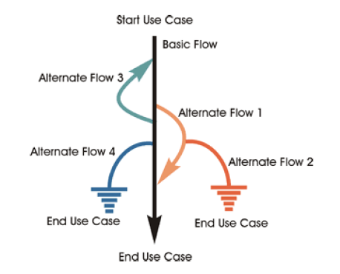
Derivação do Caso de Teste
Fluxo Básico ou Principal
Representado pela linha reta
Caminho mais simples
Fluxo Alternativo
Podem originar-se no fluxo principal
Podem originar-se em outro fluxo alternativo
Podem retornar ao fluxo básico
Ao percorrer os possíveis caminhos, diversos cenários são identificados
RUP – IBM rational [RUP 2002]

Slide 31
Considerações na Elaboração
Para a elaboração dos casos de teste a partir do requisito especificado deve-se considerar o seguinte:
Identificar todos os cenários contidos na especificação existente;
Para cada cenário, identificar um ou mais casos de teste;
Para cada caso de teste, identificar condições de execução;
Adicionar os dados para as condições nos casos de teste.

Slide 32
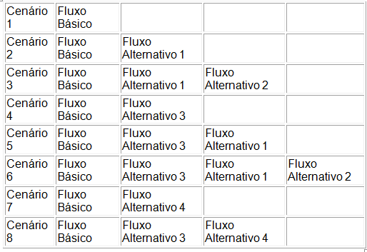
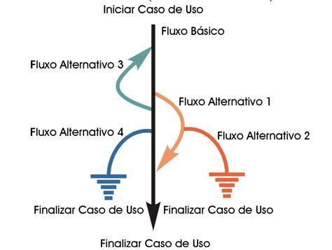
Obtenção de Casos de Teste a Partir de Casos de Uso
Começando pelo fluxo básico e depois combinando esse fluxo com os fluxos alternativos, é possível identificar os seguintes cenários de caso de uso

Slide 33
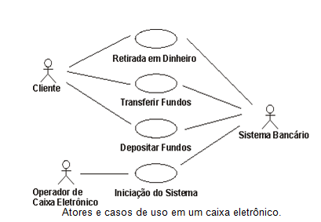
Obtenção de Casos de Teste a Partir de Casos de Uso
Exemplo: Atores e Casos de Uso em Caixa Eletrônico

Slide 34
Obtenção de Casos de Teste a Partir de Casos de Uso
Caso de uso Retirada em Dinheiro – Fluxo Básico:
Iniciar Retirada - O cliente insere o cartão bancário no leitor de cartões do caixa eletrônico
Verificar o Cartão Bancário - O caixa eletrônico lê o código da conta a partir da tarja magnética do cartão bancário e verifica se ele é um cartão aceitável.
Digitar a senha - O caixa eletrônico pede a senha do cliente (4 dígitos)
Verificar o código da conta e a senha - O código da conta e a senha são verificados para determinar se a conta é válida e se a senha digitada está correta. Para esse fluxo, a conta é válida e a senha está corretamente associada a essa conta.
Opções do caixa eletrônico - O caixa eletrônico exibe as diversas alternativas disponíveis. Nesse fluxo, o cliente do banco sempre seleciona "Retirada em Dinheiro."
Digitar o Valor - O caixa eletrônico solicita o valor a ser retirado. Para esse fluxo o cliente seleciona um valor predefinido (R$ 10, R$ 20, R$ 50 ou R$ 100).
Autorização - O caixa eletrônico inicia o processo de verificação com o Sistema Bancário, enviando o ID do Cartão, a Senha, o Valor e as Informações de conta como uma transação. Para esse fluxo, o Sistema Bancário está on-line e responde com uma autorização para concluir a retirada em dinheiro, atualizando o saldo da conta de forma apropriada.
Fornecimento - O Dinheiro é fornecido e o Cartão do Banco é devolvido.
Recibo - O recibo é impresso e fornecido. O caixa eletrônico também atualiza o log interno de forma apropriada.
Notes:
34

Slide 35
Obtenção de Casos de Teste a Partir de Casos de Uso
Caso de uso Retirada em Dinheiro – Alguns Fluxos Alternativos:
Fluxo Alternativo 2 - Caixa Eletrônico sem Dinheiro | No Passo 5 do Fluxo Básico - Opções do Caixa Eletrônico, se o caixa eletrônico estiver sem dinheiro, a opção "Retirada em Dinheiro" não estará disponível.
Fluxo Alternativo 3 - Fundos insuficientes no caixa eletrônico | No Passo 6 do Fluxo Básico - Digitar o Valor, se o caixa eletrônico não contiver fundos suficientes para fornecer o valor solicitado, o sistema exibirá uma mensagem apropriada e retornará ao Passo 6 do fluxo básico - Digitar o Valor.
Fluxo Alternativo 4 - Senha Incorreta | No Passo 4 do Fluxo Básico - Verificar a Conta e a Senha, o cliente tem três chances de digitar a senha correta. Se for digitada uma senha incorreta, o caixa eletrônico exibirá a mensagem apropriada, e se houver novas tentativas, esse fluxo retornará ao Passo 3 do Fluxo Básico - Digitar a Senha. Se na última tentativa o número PIN digitado estiver incorreto, o cartão será retido, o caixa eletrônico retornará ao Estado Pronto, e esse caso de uso será encerrado.
Fluxo Alternativo 5 - Nenhuma Conta | No Passo 4 do Fluxo Básico - Verificar a Conta e a Senha, se o Sistema bancário retornar um código indicando que a conta não foi encontrada ou que ela não permite retiradas, o caixa eletrônico exibirá a mensagem apropriada e retornará ao Passo 9 do Fluxo Básico - Devolver o Cartão.
Fluxo Alternativo 6 - Fundos Insuficientes na Conta | No Passo 7 do Fluxo Básico - Autorização, o Sistema bancário exibe um código indicando que o saldo da conta é inferior ao valor digitado no Passo 6 do Fluxo Básico - Digitar o Valor; o caixa eletrônico exibe a mensagem apropriada e retorna ao Passo 6 do Fluxo Básico - Digitar o Valor.

Slide 36
Obtenção de Casos de Teste a Partir de Casos de Uso
É possível obter os seguintes cenários deste caso de uso:
Cenário 1 - Retirada em dinheiro bem-sucedida | Fluxo Básico
Cenário 2 - Caixa eletrônico sem dinheiro | Fluxo Básico | Fluxo Alternativo 2
Cenário 3 - Fundos Insuficientes no Caixa Eletrônico | Fluxo Básico | Fluxo Alternativo 3
Cenário 4 - Senha Incorreta (novas tentativas) | Fluxo Básico | Fluxo Alternativo 4
Cenário 5 - Senha incorreta (sem nova tentativa) | Fluxo Básico | Fluxo Alternativo 4
Cenário 6 - Nenhuma Conta/tipo de conta incorreto | Fluxo Básico | Fluxo Alternativo 5
Cenário 7 - Saldo Insuficiente em Conta | Fluxo Básico | Fluxo Alternativo 6

Slide 37
Obtenção de Casos de Teste a Partir de Casos de Uso
Para cada um desses sete cenários, é necessário identificar casos de teste. É possível identificar e gerenciar os casos de teste usando matrizes ou tabelas de decisão.
Na matriz a seguir cada linha representa um caso de teste individual, e as colunas identificam informações de caso de teste.
Para cada caso de teste, há um ID, uma Condição (ou descrição) e todos os elementos que participam do caso de teste (como entrada ou já no banco de dados) e o resultado esperado.
Notes:
37

Slide 38
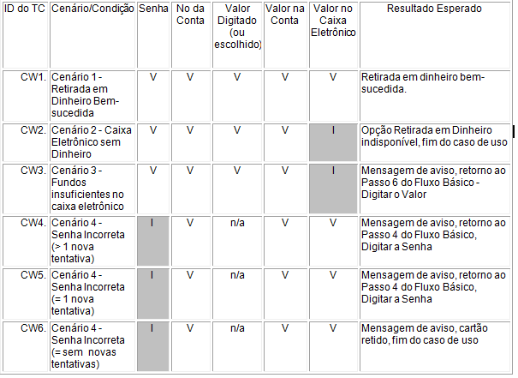
Obtenção de Casos de Teste a Partir de Casos de Uso
Para desenvolver a matriz, primeiro identifique quais elementos de dados são necessários para a execução dos cenários de caso de uso.
Em seguida, para cada cenário, identifique pelo menos um caso de teste que contenha a condição apropriada para executar o cenário.
Por exemplo, V (válido) é usado para indicar que essa condição deve ser VÁLIDA para que o fluxo seja executado, e I (inválido) é usado para indicar a condição que disparará o fluxo alternativo desejado. "n/a" indica que essa condição não é aplicável ao caso de teste.

Slide 39
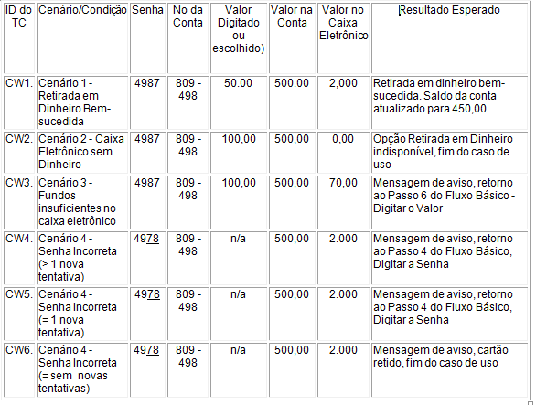
Obtenção de Casos de Teste a Partir de Casos de Uso
Após a aprovação dos casos de teste, será possível identificar os valores reais dos dados e criar os dados de teste

Slide 40
Exercício

Slide 41
Exercício
Para o Caso de Uso “Depositar Fundos”:
Identificar o fluxo básico
Identificar os fluxos alternativos
Mapear 4 cenários para o caso de uso
Elaborar ao menos um caso de teste para um cenário do caso de uso
Tempo: 30 minutos

Slide 42

Padrão de Qualidade do Caso de Teste
O caso de teste seguir padrões de qualidade:
Efetivo – Testar o que se planejou testar
Econômico – Sem passos desnecessários
Reutilizável – Possa ser repetido
Rastreável – Possa identificar o requisito a ser testado
Autoexplicativo – Possa ser testado por qualquer pessoa

Slide 43

Problemas na Elaboração dos Casos
Testes exaustivos são impraticáveis
Testar, quanto tanto possível, dentro do cronograma disponível
Escolher bons casos de testes (dados de entrada e comportamento esperado) é fundamental para que um teste seja bem sucedido, isto é, detecte os defeitos existentes.

Slide 44

Teste não funcional...
1 – Deve operar em diferentes Browsers:
2 - Deve poder usar diferentes plug-ins:
RealPlayer,
MediaPlayer,
não usar nenhum;
3 - Rodar em diferentes sistemas operacionais nas máquinas clientes:
4 - Deve receber páginas por diferentes servidores – IIS, WebLogic e Apache.
5 - Deve rodar em diferentes servidores:
Windows 2000,
NT
Linux.
Internet Explorer 5.0 | Internet Explorer 5.5
Internet Explorer 6.0 | Netscape 6.0
Netscape 7.0 | Mozilla 1.1
Firefox | Opera 7
Para esta situação podemos considerar a possibilidade de criarmos 1296 diferentes combinações de ambientes para cada caso de teste criado.
Windows 95 | Windows 98
Windows ME | Windows NT
Windows 2000 | Windows XP

Slide 45

Escolha da Amostra de Teste
Devido ao elevado número de possibilidades, temos então que encontrar um modo de escolher algum subconjunto suficientemente representativo para a nossa elaboração dos testes.

Slide 46
Escolha da Amostra de Teste
A lista abaixo representa algumas dicas, iniciando das mais erradas a serem tomadas até as possíveis.
Não testar tudo, simplesmente desistir por causa do número elevado de combinações;
Testar todas as combinações possíveis (elevado custo e tempo);
Escolher uma ou duas combinações e torcer para ter sido uma boa escolha;
Escolher o teste mais fácil, ignorando os mais usados e que agreguem mais valores;
Fazer uma lista de todas as combinações possíveis e escolher as mais importantes;
Fazer uma lista de todas as combinações possíveis e escolher subconjuntos randomicamente;
Escolher um subconjunto que possa ser o mais provável de se encontrar mais defeitos

Slide 47

Desafios para um bom Caso de Testes
Mudança de Requisito
Mudança de Cronograma
Rotatividade da Equipe de Teste

Slide 48

Documentação do Teste
Em torno de 50% a 60% do tempo do Analista de Teste durante o ciclo de teste de um projeto é gasto na Documentação do Teste
A Norma IEEE Std 829-1998
(IEEE Standard for Software Test Documentation) descreve um conjunto de documentos para as atividades de teste de um projeto de software

Slide 49
Porque utilizar Templates?
Impede “pânico da página em branco”
Socorre o desorganizado
Construção em padrões
Imprime testes “elegantes”
Auxilia os recursos de testes a localizar informações

Slide 50
Exercício

Slide 51
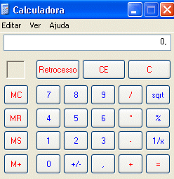
Exercício - Calculadora
Criar um caso de teste com passos para testar as seguintes funcionalidades da calculadora do Windows:
Função de adição
Função de subtração
Função de divisão
Função de multiplicação
Função de porcentagem
Funcionalidades básicas da calculadora:
Apagar valores
Negativar valores
Possibilidade de alternar para calculadora científica

Slide 52
Dúvidas?
Obrigado!

Slide 53
Intervalo
Coffee-Break
(15’)

